Slide 1



TÍTULO
UNIVERSIDADE DO ESTADO DO PARÁ
CENTRO DE CIÊNCIAS BIOLÓGICAS E DA SAÚDE
PROGRAMA DE PÓS-GRADUAÇÃO
CIRURGIA E PESQUISA EXPERIMENTAL (PPGCIPE) – Mestrado Profissional
3ª Jornada PPGCIPE:
Apresentação do desenvolvimento e primeiros resultados
Mestranda: XXXXX
Orientador: Prof. Dr. XXX
Coorientadora: Profa. Dra. XXX
BELÉM – PARÁ
2025

Slide 2
ETAPAS DA APRESENTAÇÃO
MEMORIAL NO PROGRAMA
PRODUTOS DA TESE

Slide 3
MEMORIAL NO PROGRAMA
PPGCIPE

Slide 4
ORIENTAÇÃO
RETIRAR NA APRESENTAÇÃO
Ajustar
Disciplinas Realizadas
TURMA 2025 DISCIPLINAS OBRIGATÓRIAS
Empreendedorismo | Registro de Patentes | Metodologia da Pesquisa | Bioestatística | Metodologias Ativas de Ensino | Bioética | Total de créditos
2 CR | 2 CR | 2 CR | 2 CR | 2 CR | 2 CR | 12
TURMA 2025 DISCIPLINAS OPTATIVAS
Design de serviço para área as saúde | Design e manufatura de materiais | Desenvolvimento de Software | Economia em saúde e captação de recursos | Análise e desenvolvimento de produtos e tecnologia | Total de disciplinas creditadas | Total de créditos
2 CR | 2 CR | 2 CR | 2 CR | 2 CR | 5 | 10

Slide 5
Outros requisitos:
Proficiência em Inglês

Slide 6
Núcleo de Produção Intelectual (NPI)
NOME PÓS-GRADUANDO
Orientador:
Prof. Dr. XXXXX
Coorientadora:
Profa. Dra. XXXXX
STAFF
Egressos
Pós-Graduandos
Graduandos
Prof. Dr. Anderson Bentes de Lima
XXXX
Ma. Marireth Carvalho de Andrade
XXXX
XXXX
XXXX
XXXX
XXXX
XXXX
XXXX
XXXX
XXXX

Slide 7
Artigo Científico

Slide 8
Apresentação de trabalho em evento

Slide 9
...

Slide 10
PRODUTOS DA TESE
TÍTULO

Slide 11
Caracterização da Tese
Área da Capes:
  Medicina III
Área de concentração :
  ...
Linha de Pesquisa:
  ...

Slide 12
INTRODUÇÃO
ORIENTAÇÃO
RETIRAR NA APRESENTAÇÃO
Introdução da temática pretendida
Apresentar fundamento teórico com citação.
De 3 a 5 diapositivos.
ITEM DA TEMÁTICA:
  ...
  ...
(Versalius et al., 2022)

Slide 13
ITEM DA TEMÁTICA:
  ...
  ...

Slide 14
OBJETIVO
...

Slide 15
MÉTODO
Desenvolvimento/ Etapas e estratégias de construção:
  ...
  ...
  Documentos necessários para a Autorização do desenvolvimento. (APRESENTAR AUTORIZAÇÃO)
Processo de avaliação/ validação:
  Análise Ética (Aprovação do Comitê de Ética?)
  Participantes (Detalhes dos grupos envolvidos, cálculo amostral, número de participantes...)
  Análises (Detalhes: Quais os testes estatísticos?...)

Slide 16
Desenvolvimento/ Etapas e estratégias de construção:
  ...

Slide 17
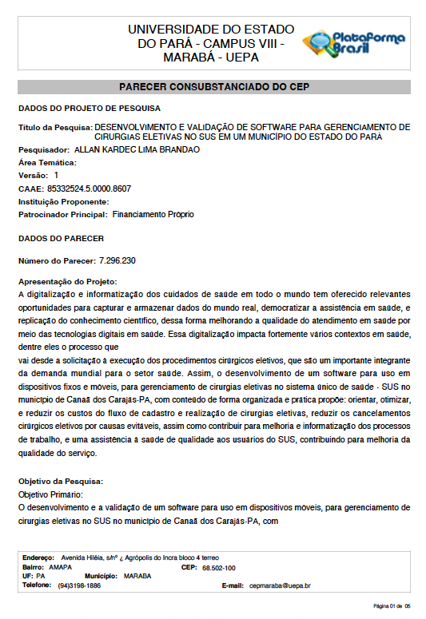
Processo de avaliação/ validação:
  Análise Ética: Aprovação do Comitê de Ética
Título da pesquisa:
CAAE:
Nº do Parecer:
Data do Parecer:
Situação: APROVADO

Slide 18
Processo de avaliação/ validação:
  Análise Ética (Aprovação do Comitê de Ética?)
  Participantes (Detalhes dos grupos envolvidos, cálculo amostral, número de participantes...)
  Análises (Detalhes: Quais os testes estatísticos?...)

Slide 19
RESULTADOS

Slide 20
PRODUTOS PRETENDIDOS
PRODUTO PRINCIPAL:
  ...
PRODUTOS SECUNDÁRIOS:
  ...
  ...
  ...
  Artigo de validação do produto principal

Slide 21
SITUAÇÃO ATUAL
O que já foi realizado de acordo com o Plano estratégico.
O que já foi produzido.
Quais registros já foram realizados dos produtos da tese?

Slide 22
APLICABILIDADE IMEDIATA PRETENDIDA

Slide 23
INSERÇÃO SOCIAL PREVISTA

Slide 24

ORIENTAÇÃO
RETIRAR NA APRESENTAÇÃO
Finalização
Caso desenvolva em algum laboratório, incluir a logo (como do LCE).

